Slide 1
「都是鈕扣惹的禍？」
化學玩金術
錫及銅金屬探究實作

Slide 2
前言
西元1812年6月拿破崙帶領六十七萬大軍東征俄羅斯，卻在短短幾個月時間只剩兩萬人。殘兵敗將在同年12月從莫斯科撤退
為什麼拿破崙的軍隊會在極短時間內潰不成軍呢？
主因：莫斯科的冬天太冷
士兵感染斑疹傷寒所致
其次原因是：
「鈕扣惹的禍！？」

Slide 3
軍隊士兵所穿的外套、長褲甚至軍靴的鈕扣都是錫製的
溫度下降，閃亮亮的錫製品開始瓦解成錫粉！
英勇又聰明的拿破崙犯下這種錯誤？
「錫」金屬在歷史的定位十分重要
農作物及武器

Slide 4
中國青銅器時代
青銅是銅和錫合金，因為其顏色青灰，故名青銅
青銅的熔點低，約為800℃，硬度又高，所以容易熔化和鑄造成型
Notes:
https://zh.wikipedia.org/wiki/%E4%B8%AD%E5%9B%BD%E9%9D%92%E9%93%9C%E5%99%A8

Slide 5
馬來西亞的錫製品
最有價值的錫製品是含有97%的錫，加上少許銅的混合體，所完成的作品
Notes:
http://metalbureau.com/tin1.html

Slide 6
Chemistry玩金術­錫金屬實作
以錫金屬為例：
透過實作了解金屬特性
將日常生活器材：免洗杯､不鏽鋼湯匙及鋁箔紙……改造成工具，用以熔解金屬及自製模具
創作獨一無二的藝術作品！

Slide 7
錫的一般性質
化學符號是Sn，原子序50， 與碳、矽、鍺等同族金屬。
銀色的金屬光澤，且有良好的伸展性，活性比鐵要小，在空氣中不易氧化，因此常被用來作為其他金屬的防鏽表面處理。
錫的重要應用是製合金，例如：青銅、焊錫、鑄字合金、低熔點合金等。
其中最為熟悉的是製作馬口鐵

Slide 8
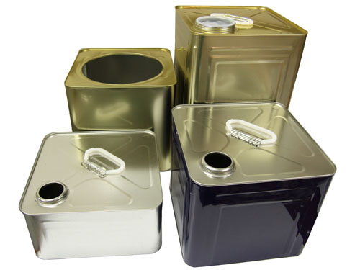
馬口鐵的製法及應用
製法：在鐵表面鍍上一層錫保護層。
馬口鐵被大量應用於罐頭工業。

Slide 9
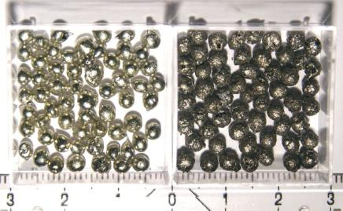
錫的同素異形體
常溫常壓下錫有2種同素異形體，主要是以灰錫（α錫）、白錫（β錫）的狀態存在。
左圖為白錫，右圖為灰錫

Slide 10
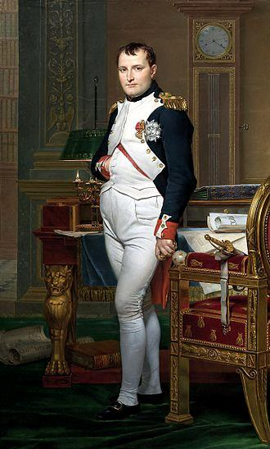
白錫與灰錫的差別？
室溫下常見的白錫銀為白色金屬，富有延、展性，比重較灰錫重。
當溫度降至13.2℃以下，白錫會慢慢變為粉末狀的灰錫。
拿破崙鈕扣的秘密？

Slide 11
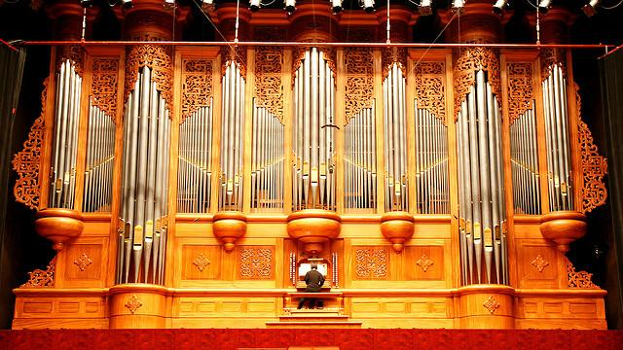
什麼是錫疫？
在低溫下，白錫轉化為灰錫的現象常被稱為錫疫。
未染上「錫疫」的錫板，一旦和有「錫疫」的錫板接觸，也會產生灰色的斑點而逐漸「腐爛」掉。
中世紀管風琴壞掉的主因？

Slide 12
錫的化學性質
錫是兩性金屬，主要生成+2和+4價氧化態
常見的化學反應如下：
(1)錫會溶於稀鹽酸，生成氯化亞錫：
Sn+2HCl →SnCl₂+H₂
(2)錫能溶於氫氧化鈉鹼性溶液中，生成亞錫 酸鹽：
Sn+2NaOH+2H₂O → Na₂[Sn(OH)₄]+H₂

Slide 13
煉金術基礎工具及材料
不鏽鋼大湯匙：金屬材質要薄且把柄有隔熱為佳
尖嘴鉗
粗鐵絲或金屬線
強力點火槍
貝殼、植物種子等
鋁箔紙
免洗碗（回收再利用）：攪拌石膏漿用
鉀肥皂（脂肪酸鉀）：塗抹於複合材料表面
石膏粉(CaSO₄)₂‧H₂O
美工刀

Slide 14
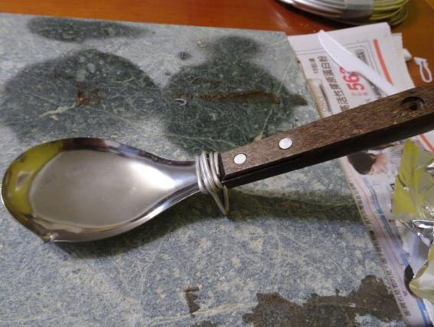
實驗步驟
1.熔錫湯匙加工
以尖嘴鉗將湯匙摺出一個錫金屬的流出口。
以粗金屬線（或粗鐵線）製作一個湯匙立架，方便在熔錫過程中讓湯匙站立不傾倒。
準備平面石塊或磚頭，方便湯匙待涼。

Slide 15
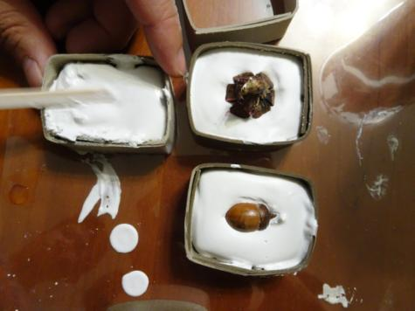
2.石膏模製作
鳳梨酥大小的模框最適合，將厚紙板纏繞在方型模具上，重疊處以膠帶固定，即可使用。
秤取石膏粉與水重量比2：1，將石膏粉100克倒入免洗碗中，慢慢加入水50克充分攪拌
將植物種子均勻塗抹鉀皂後，放入尚未硬化的石膏模

Slide 16
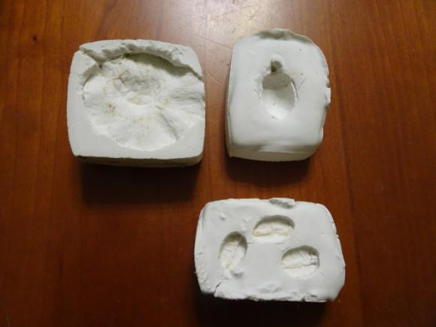
3.創意作品DIY
石膏硬化後
種子順利脫模
完成的石膏模

Slide 17
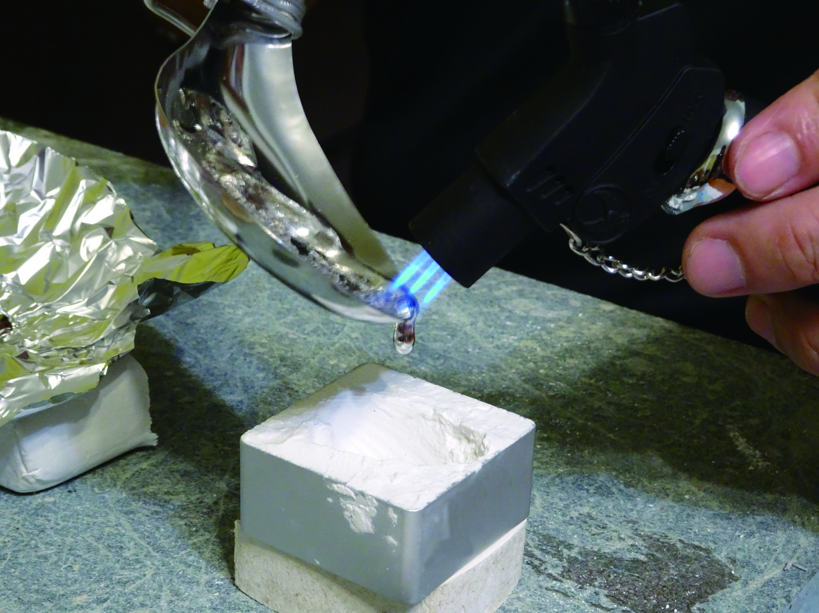
3.創意作品DIY
將熔融的錫金屬倒入石膏模

Slide 18
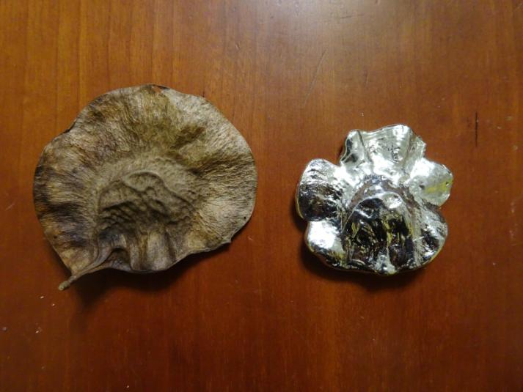
校園植物種子做成錫金屬成品
成品

Slide 19
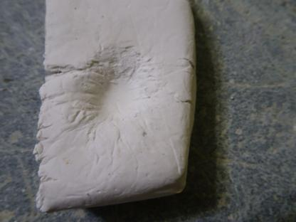
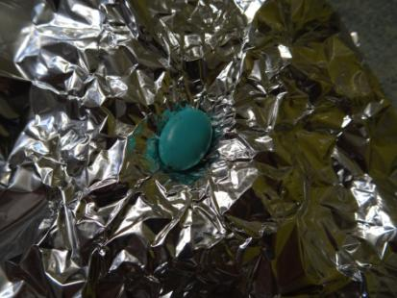
延伸實驗應用─異材質結合
軟陶土上壓出一個簡易的凹槽
將玉石放入鋪好錫箔紙的凹槽內

Slide 20
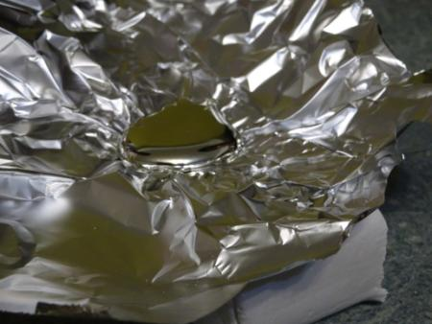
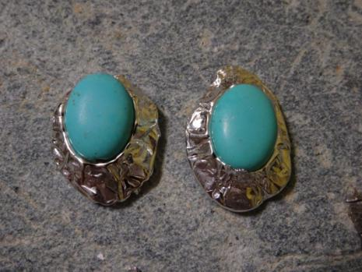
將熔融的錫倒入，稍微掩蓋住玉石高度
充滿藝術性的個性成品

Slide 21
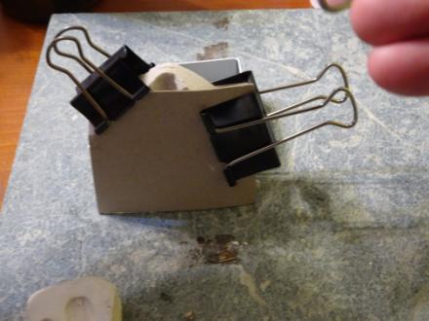
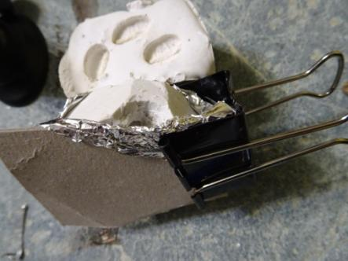
師生共同討論創作
以美工刀刻出一個燒鑄口，可以避免空氣的進入
內部用鋁箔紙包覆
可以避免錫水流出

Slide 22
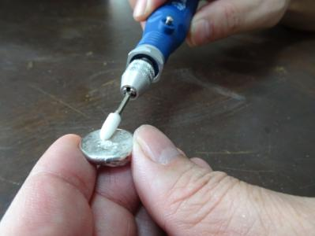
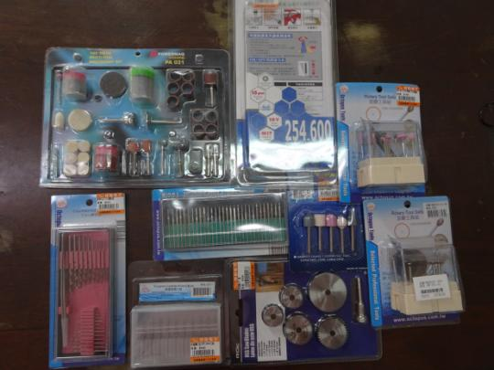
各組成品展示及報告─創意亮點
利用棉布輪安裝在
電動工具上，加工拋光

Slide 23
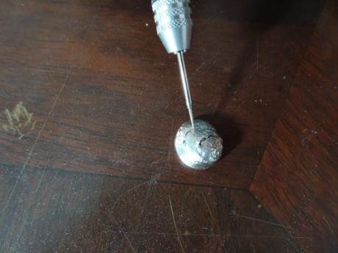
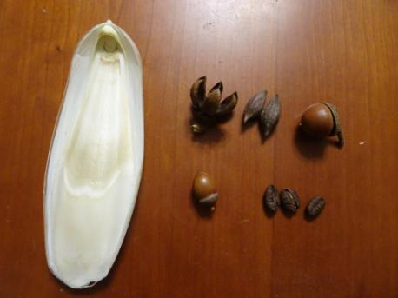
利用工具將錫製品加工及製模
成品表面加工處理
利用墨魚骨(海螵蛸)
作為模具進行灌注

Slide 24
延伸應用─銅蝕雕創作
化學實驗室裡易取得的銅金屬片，
除了可以當作電池電極外，也可以作成創意銅蝕雕作品！
銅和硝酸的反應如下：
3 Cu + 8 HNO₃（稀）
→ 3 Cu(NO₃)₂ + 2 NO↑ + 4 H₂O
Cu + 4 HNO₃（濃）
→ Cu(NO₃)₂ + 2 NO₂↑ + 2 H₂O

Slide 25
實驗原理
利用氯化鐵溶液與部分裸露在外的
銅板進行反應，使其呈現各種不同的創意作品
Cu + Fe³⁺ → Cu⁺ + Fe²⁺ E。＝0.25V

Slide 26
器材及藥品
薄銅板(3×8cm) 數塊
氯化鐵熔液（FeCl₃，1M）100mL （飽和溶液也可以）
卡點西德（自粘性透明膠布）一捲
美工刀
塑膠水槽( 30×25×10cm ) 或250mL燒杯
砂紙一片
塑膠夾子

Slide 27
實驗步驟
準備薄銅板(3×8cm) ，先用細砂紙將表面磨光，去除銅鏽或其他氧化物。
取(3×8cm)的自粘性卡點西德紙在電路板上黏牢，注意兩面都需黏貼。
用粘膠或噴膠將自己畫的圖案黏貼在卡點西德紙上，並用美工刀將不需要的圖案連同其下的卡點西德紙一起割除，使最底部的銅裸露出來。

Slide 28
實驗步驟
將雕刻後的銅板浸泡至氯化鐵溶液中，靜置1~2節課（50~100 分鐘）
用塑膠夾取出蝕刻後的銅板，先以清水沖洗，再以衛生紙拭乾。
均勻噴上一層透明噴漆，即可完成精緻的銅蝕雕作品。

Slide 29
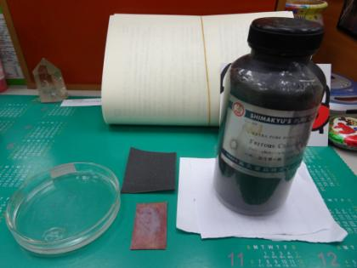
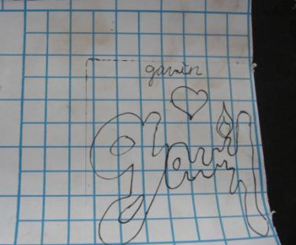
銅蝕雕實驗器材準備
培養皿､銅片､砂紙､氯化鐵
自粘性卡點西得

Slide 30
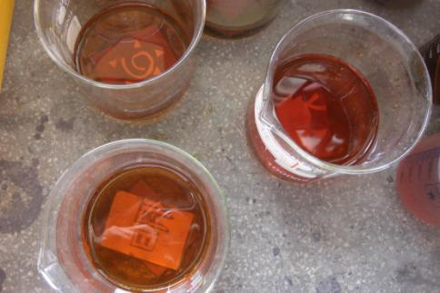
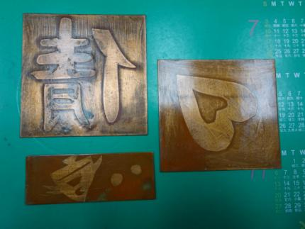
學生銅蝕雕作品
雕刻後的銅板浸泡在氯化鐵溶液中
學生銅蝕雕作品

Slide 31
學生發表自己創意作品及心得

Slide 32
參考資料
科學教育月刊，第231期，91~93頁。
錫金屬創作上手指南，黃淑蘭， 國家圖書館出版品，2015年4月
消失的湯匙，Sam Kean著， 大塊文化出版，2011年7月
門德列夫之夢，保羅．史查森著， 究竟出版社，2003年3月
金屬工藝入門－玩金術，趙丹綺及王意婷著，練丹場珠寶金工工作室，2009

